Slide 1
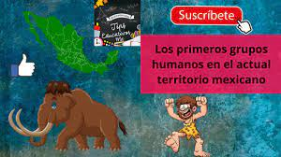
Primeros grupos humanos en territorio mexicano

Slide 2
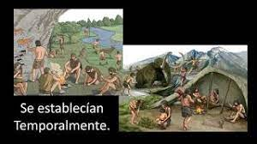
Los distintos grupos humanos que llegaron al actual territorio mexicano provenían del norte de América.
Los primeros americanos se trasladaron de un lugar a otro porque tenían que conseguir alimentos; por ejemplo, animales mediante la caza y frutas y plantas por medio de la recolección
Vivián en cuevas o construían refugios de ramas y hojas, se vestían con pieles de animales y utilizaban navajas y hachas de piedra o de hueso, así como cuerdas y redes.

Slide 3
Link del video Los primeros grupos humanos en el actual territorio mexicano HISTORIA
https://www.youtube.com/watch?v=mblTf9yhG2I

Slide 4
Tarea Deberás de revisar el video del link anterior y de acuerdo a el pegar las imágenes que se dieron en la clase de hoy, de acuerdo a lo que explica el video anotarás pequeñas definiciones que consideres importantes para tus imágenes.

